Slide 1


Slide 2
Docker
Docker Compose 개념
Docker 구성요소

Slide 3
Docker Compose 개념
개념
도커 컴포즈란 여러 개의 컨테이너로부터 이루어진 서비스를 구축, 실행하는 순서를 자동으로 하여 관리를 하는 기능
도커 컴포즈에서는 컴포즈 파일을 준비하여 커맨드를 1회 실행하여 파일로부터 설정을 읽어들여 모든 컨테이너 서비스를 실행하는 것이 가능하다.

Slide 4
Docker Compose 개념
왜 사용하는가?
여러 개의 컨테이너가 하나의 애플리케이션으로 동작한다고 할 때 이를 테스트하려면 각 컨테이너를 하나씩 생성해야 한다.
가령 mysql 컨테이너를 사용하는 웹서버가 있다면 다음과 같이 만들어야 한다.
docker run –name mysql –d tester/composetest:mysql mysql
docker run –d –p 80:80 –link mysql:db –name web tester/composetest:web apachectl -DFOREGROUND
이처럼 여러 컨테이너를 사용하려면 run을 여러 번 사용해서 만들어야 한다.
이러한 여러 개 컨테이너를 하나로 묶어서 관리할 수 있다.
도커 컴포즈는 컨테이너를 이용한 서비스의 개발과 CI를 위해 여러 개의 컨테이너를 하나의 프로젝트로서 다룰 수 있는 작업 환경을 제공한다.

Slide 5
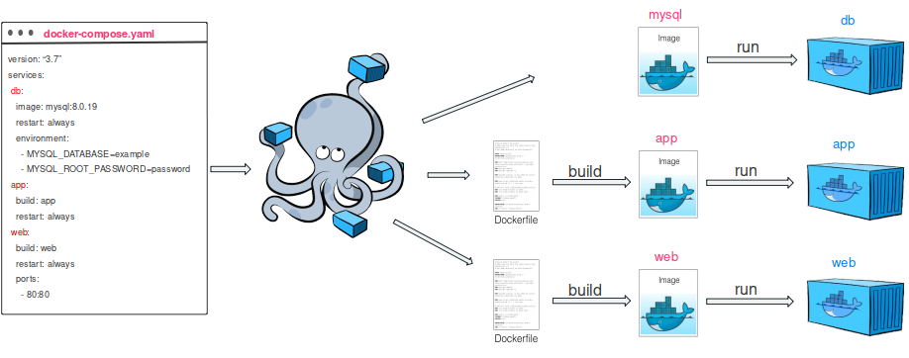
Docker Compose 개념
어떻게 사용하는가?
yaml 파일을 작성해서 사용한다.
도커 컴포즈는 여러 개의 컨테이너 옵션과 환경을 정의한 파일을 읽어 컨테이너를 순차적으로 생성한다.
도커 컴포즈 설정 파일은 run 명령어 옵션과 각 컨테이너의 의존성, 네트워크, 볼륨 등을 같이 정의 할 수 있다.
설정 파일에 정의된 서비스 컨테이너의 수를 유동적으로 조절할 수 있다.

Slide 6
Docker Compose 개념
version: '3.0'
services:
web:
image: ubuntu:latest
ports:
- "80:80"
links:
- mysql:db
mysql:
image: mysql:latest
command: mysqld
docker run –d –name mysql mysql:latest mysqld
docker run –d –p 80:80 –link mysql:db –name web ubuntu:latest
위와 아래는 같은 명령어다

Slide 7
Docker Compose 개념
구성 요소
도커 컴포즈는 컨테이너를 프로젝트, 서비스 단위로 구분한다.
프로젝트(Project)
여러 개의 서비스를 가진다
프로젝트 단위로 기본 도커 네트워크 형성
서비스(Service)
여러 개의 컨테이너를 가진다
Scale을 통해 서비스 컨테이너의 수 확장 가능
서비스를 통해 컨테이너 관리
컨테이너(Container)
서비스를 통해 컨테이너 관리

